Slide 1
HABİBE TAŞ
İLKOKULU
UZUNLUK MODELLERİ
OLUŞTURALIM
Ziya MACİT
2/F Sınıfı

Slide 2
Yukarıdaki kalemin boyu 10 cm’dir. Bu kalemle kitabımızın boyunu ölçebiliriz.
Kitabın boyunu kalemle 3 kalem boyu ölçtük. 1 kalem 10 cm ise 3 kalem boyu kaç cm yapar.
3 x 10 = 30 cm

Slide 3
Yukarıdaki silginin boyu 4 cm’dir. Bu silgiyle kalemin boyunu ölçebiliriz.
Kalem 3 silgi boyunda gelmiştir. 1 silgi 3 cm olduğuna göre kalem kaç cm’dir?
3 x 4 = 12 cm

Slide 4
Yukarıda verilen şeridi kullanarak bir cetvel modeli oluşturalım.
0
1
2
3
3 tane şerit kullandık. Bu nedenle yaptığımız cetvel modeli 3 birimdir. Her birimi 1 şerittir. Uzunluğu ise 9 cm’dir

Slide 5
Kalemin boyunu şeritlerle ölçelim.
0
1
2
3
4
Kalemin boyunu şeritle 4 birim ölçtük.

Slide 6
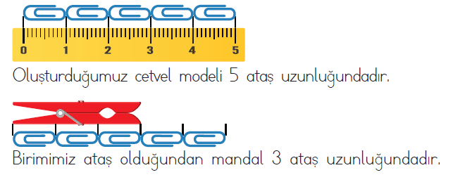
Ataş kullanarak bir cetvel modeli oluşturalım. Oluşturduğumuz cetvel modeliyle aşağıdaki mandalın uzunluğunu ölçelim.

Slide 7
Adım adım sayı doğrusu oluşturalım.

Slide 8
Cetvel yardımıyla birimleri farklı iki tane sayı doğrusu oluşturalım.
Bütün sayı doğruları sıfır ile başlar. Ayrıca bir sayı doğrusunun bütün birimleri daima birbirine eşittir.

